Slide 1
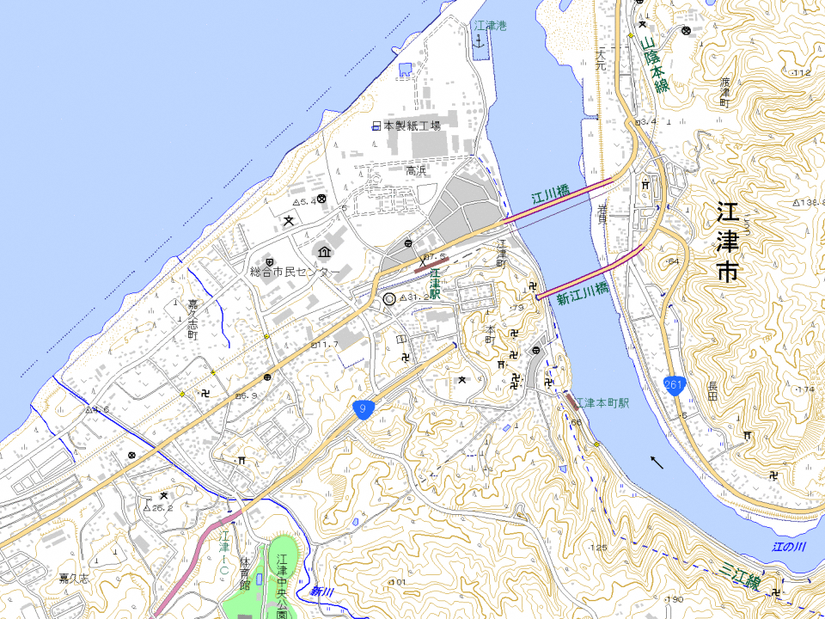
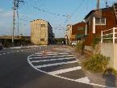
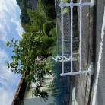
ご う つ り つ
ご う だ
島根県 江津市立 郷田小学校校区 通学路対策箇所図 R６年７月末現在 資料№１
11 ガードレールでっぱり 学校前
【対策メニュー】
反射テープ設置
郷田小学校
10 学校前はなまる前
段差
【対策メニュー】
検討中
８．旧市役所前白線が薄い。ゴミ捨て場に多くの車が来る。
＜対策メニュー＞
白線引き直し済み
：通学路（学校指定）
0
250
500 m
：要対策箇所

